Slide 1
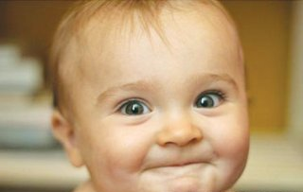
Das Äußere eines Menschen

Slide 2
Punkt, Punkt…
Punkt, Punkt, Komma, Strich -
fertig ist nun das Gesicht.
Körper, Arme, Beine dran –
fertig ist der Hampelmann.
Hände, Füße und ein Hut.
Ist der Hampelmann nicht gut ?!

Slide 3
Punkt, Punkt…
Punkt, Punkt, Komma, Strich -
fertig ist nun ______________
Körper,______,________ dran –
fertig ist der Hampelmann.
______, _____und ein Hut.
Ist der Hampelmann nicht gut ?!
das Gesicht.
Arme
Beine
Hände
Füße

Slide 4
der Kopf
die Haare
die Nase
die Augen
der Mund
das Gesicht
der Hals
die Ohren
die Füße
der Körper
die Arme
die Beine
die Hände

Slide 5
Was passt zusammen?
Das Gesicht
Die Augen
Die Nase
Der Mund
Der Kopf
Die Ohren
Die Haare
Der Hals
Нос
Уши
Волосы
Глаза
Голова
Рот
Лицо
Шея

Slide 6
der Körper руки
die Füße ноги (ступни)
die Arme колени
die Beine тело
die Hände ноги
der Bauch живот
dаs Knie руки(кисти)

Slide 7
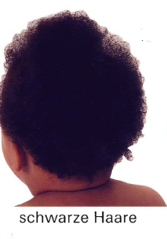
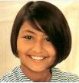
Wie können die Haare sein?
( dunkel)
(hell)
lang
kurz

Slide 8
Wie können die Augen sein?
blau
braun
grau
klein
groß
grün
hell
dunkel
lustig
traurig

